Slide 1
JSP 4강
강사 | 최정호

Slide 2
INDEX
Servlet

Slide 3
Servlet

Slide 4

Servlet
01
02
Servlet 이란?
03
JSP표준이 나오기 전에 만들어진 표준으로 자바 를 이용해 웹어플리케이션을 개발할 수 있도록 하는 게 목적

Slide 5


Servlet
01
JSP 페이지 처리과정
02
03
Server
request
Controller
(servlet)
Client
response
View
(JSP)
Model

Slide 6
Servlet
01
02
JSP 페이지 처리과정
03
Interface
Interface
Servlet
SetvletConfig
GenericServlet
abstract
HttpServlet
Class

Slide 7
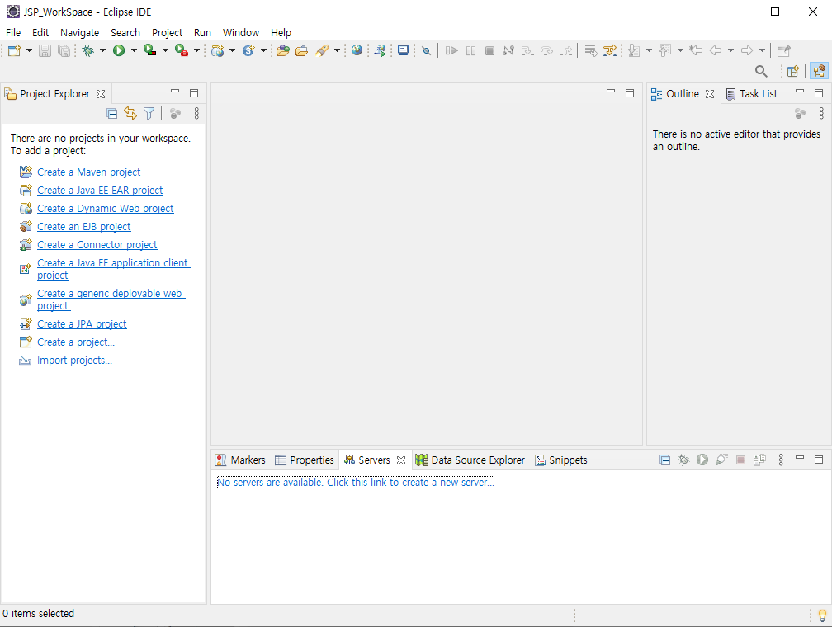
Servlet
01
02
03

Slide 8
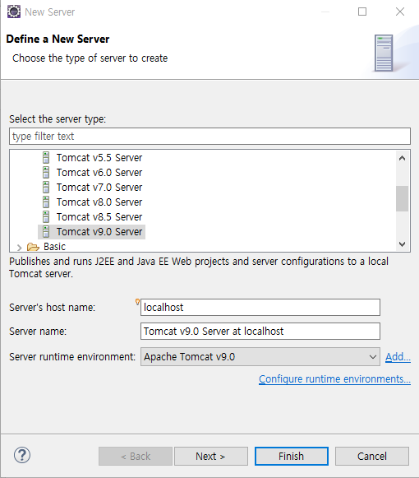
Servlet
01
02
03

Slide 9
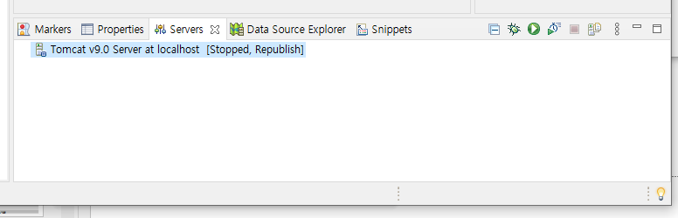
Servlet
01
02
03

Slide 10
Servlet
01
02
03

Slide 11
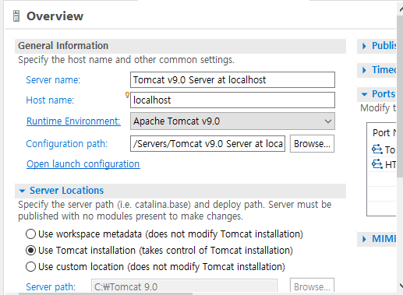
Servlet
01
02
03

Slide 12
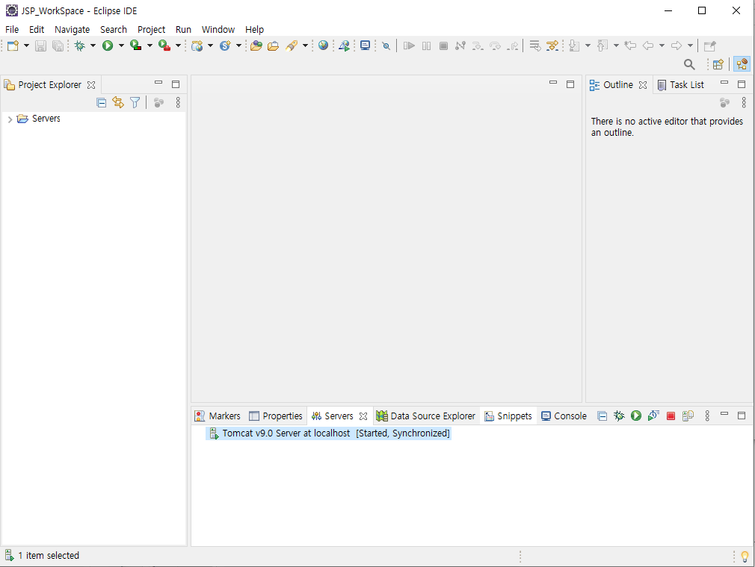
Servlet
01
02
03

Slide 13
Servlet
01
02
03

Slide 14
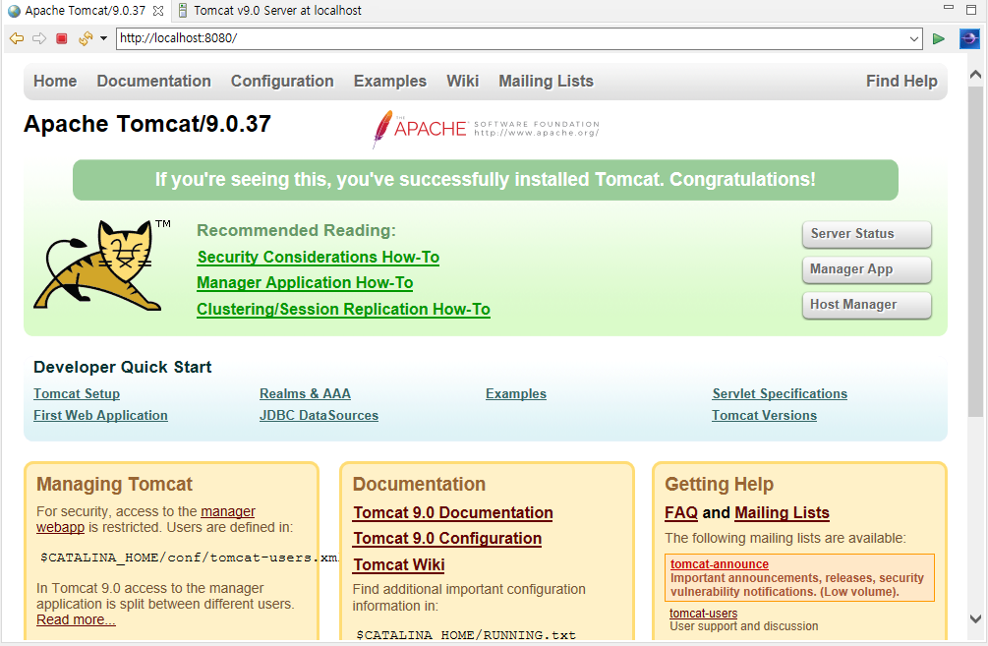
Servlet
01
02
03

Slide 15
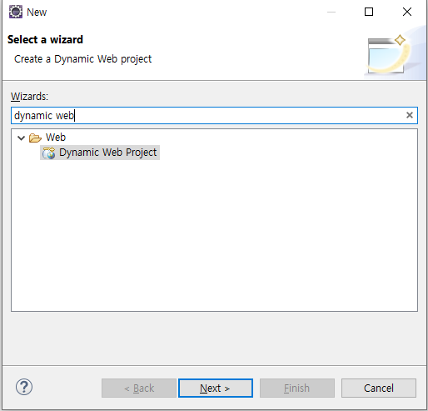
Servlet
01
02
03

Slide 16
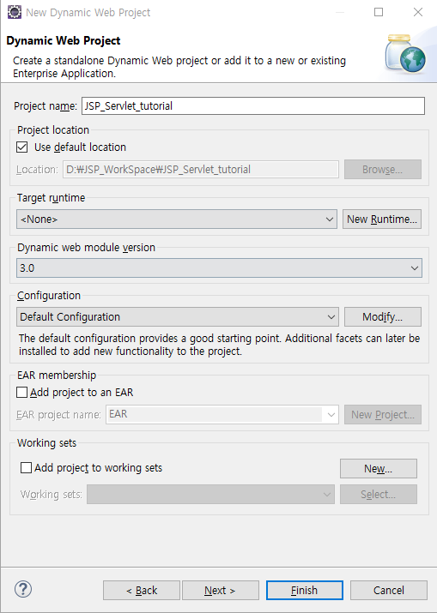
Servlet
01
02
03

Slide 17
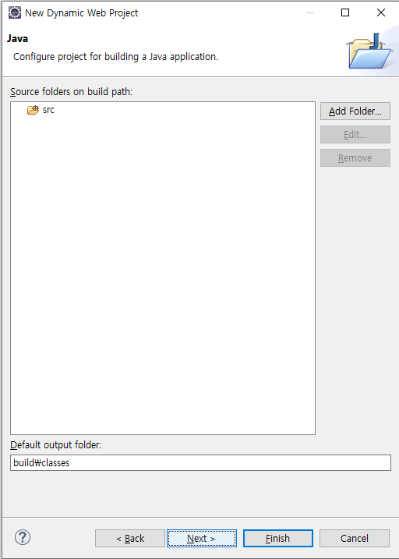
Servlet
01
02
03

Slide 18
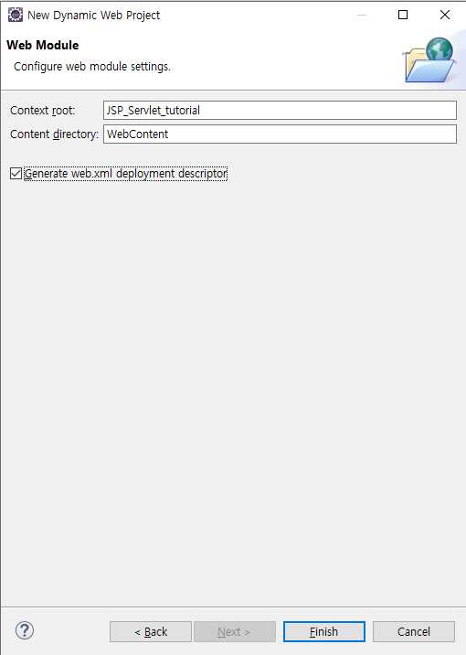
Servlet
01
02
03

Slide 19
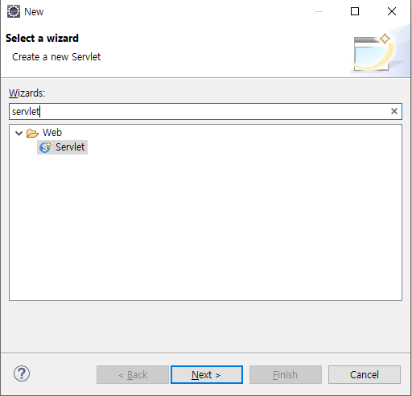
Servlet
01
02
03

Slide 20
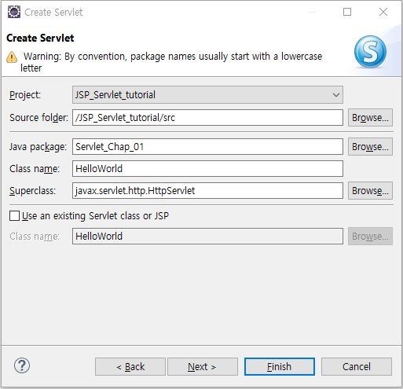
Servlet
01
02
03

Slide 21
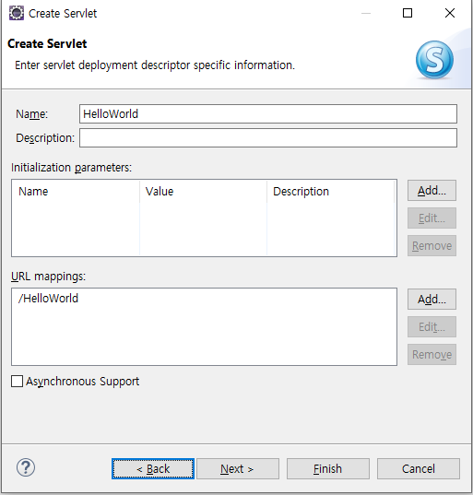
Servlet
01
02
03

Slide 22
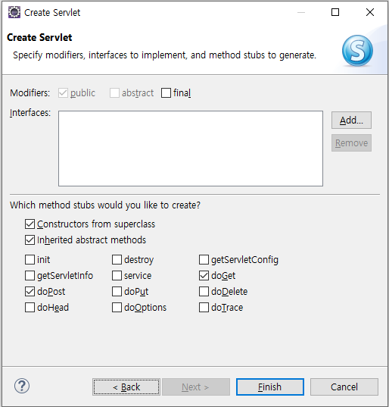
Servlet
01
02
03

Slide 23
Servlet
package Tutorial_Chap01;
import java.io.IOException;
import javax.servlet.ServletException;
import javax.servlet.annotation.WebServlet;
import javax.servlet.http.HttpServlet;
import javax.servlet.http.HttpServletRequest;
import javax.servlet.http.HttpServletResponse;
/**
* Servlet implementation class Hello
*/
@WebServlet("/Hello")
public class Hello extends HttpServlet {
private static final long serialVersionUID = 1L;
/**
* @see HttpServlet#HttpServlet()
*/
public Hello() {
super();
// TODO Auto-generated constructor stub
}
/**
* @see HttpServlet#doGet(HttpServletRequest request, HttpServletResponse response)
*/
protected void doGet(HttpServletRequest request, HttpServletResponse response) throws ServletException, IOException {
// TODO Auto-generated method stub
response.getWriter().append("Served at: ").append(request.getContextPath());
}
/**
* @see HttpServlet#doPost(HttpServletRequest request, HttpServletResponse response)
*/
protected void doPost(HttpServletRequest request, HttpServletResponse response) throws ServletException, IOException {
// TODO Auto-generated method stub
doGet(request, response);
}
}
01
02
03
Notes:
집에서 할경우 library 파일 소실 관련 설명
프로젝트 속성 java build path library -> add library -> serverRuntime -> 톰캣 연결
실행 시 doget dopost 설명
url 매핑코드 @WebSevlet 설명
Request -> 요청 정보
Response -> 응답 정보

Slide 24
Servlet
01
02
@WebServlet("/Now")
public class NowTime extends HttpServlet {
private static final long serialVersionUID = 1L;
public NowTime() {
super();
// TODO Auto-generated constructor stub
}
protected void doGet(HttpServletRequest request, HttpServletResponse response) throws ServletException, IOException {
response.setCharacterEncoding("utf-8");//문자 인코딩
response.setContentType("text/html; charset=utf-8");//응답할 내용 부분 설정
//웹 화면으로 출력을 하게 해줄 출력 스트림 얻음
PrintWriter out = response.getWriter();
out.println("<html>");
out.println("<head>");
out.println("<title>현재 시간 </title>");
out.println("</head>");
out.println("<body>");
out.println("<h1>지금 시간은 </h1>");
out.println(new Date());
out.println("<h1>입니다. </h1>");
out.println("</body>");
out.println("</head>");
out.println("</html>");
out.close();
}
protected void doPost(HttpServletRequest request, HttpServletResponse response) throws ServletException, IOException {
}
}
03
Notes:
서블릿은 직접 HTML코드를 전부 써야 하므로 굉장히 불편하다.
컨트롤 + 쉬프트 + O -> 임폴트 자동 찾기

Slide 25
Servlet
01
02
03
Client
request
WAS
(Tomcat)
Servlet
컨테이너
DB
response
Client 의 요청이 들어오면 서버에서 받아서 처리한다.
여기서 중요한 것은 요청처리객체 및 응답처리객체인
request 와 response 를 Tomcat 서버가 직접 생성해 준다.
WAS(Wap Application Server)

Slide 26
Servlet
01
02
03
Doget 방식
url값으로 정보가 전송되어 보안에 약함(아이디,비밀번호)
url 경로 뒤 물음표(?)와 함께 파라미터를 붙여 전송함.
각각의 파라미터를 & 으로 구분함
Dopost 방식
heade를 이용해 정보가 전송되어 보안에 강함
Notes:
예를 들어 네이버에서 검색 시 url에 정보가 뜬다.
로그인 창에서는 정보가 추가로 뜨지 않는다.

Slide 27
Servlet
01
02
03
DoGetorDoPost 활용 예제 작성
Notes:
GetorPost.java
GetorPost.html
끝나고 html을 jsp 파일로도 만들어 본다.

Slide 28
Servlet
01
02
03
로그인 활용 예제 코드
Notes:
Login.java
Login.jsp 만들고 설명

Slide 29
Servlet
01
02
03
이미지 활용 코드 예제
Notes:
CatChoice.jsp
CatChoice.java
만들고 이미지 경로 만들기

Slide 30
Servlet
01
02
Client
WAS
(Tomcat)
Servlet
DB
03
request
response
쓰레드 풀(Thread pool)
기존에 요청이 들어올 시 쓰레드를 필요할 때 마다 만들기 때문에
연산 및 속도 저하가 심하다
그래서 쓰레드 수를 제한시켜 재사용성을 올리는게 목적

Slide 31
Servlet
01
02
Client
WAS
(Tomcat)
Servlet
DB
03
request
response
쓰레드 풀(Thread pool)
기존에 요청이 들어올 시 쓰레드를 필요할 때 마다 만들기 때문에
연산 및 속도 저하가 심하다
그래서 쓰레드 수를 제한시켜 재사용성을 올리는게 목적

Slide 32
Servlet
01
02
Servlet
03
FirstServlet을 메모리에 로드
FirstServlet이 메모리에
존재하는지 체크
홈페이지 요청
FirstServlet
Init()를 호출
doGet() 또는 doPost()를 호출
결과응답
쓰레드 풀(Thread pool)
기존에 요청이 들어올 시 쓰레드를 필요할 때 마다 만들기 때문에
연산 및 속도 저하가 심하다
그래서 쓰레드 수를 제한시켜 재사용성을 올리는게 목적

Slide 33
Servlet
01
Servlet 생명주기(Life Cycle)
02
03
Servlet 객체 생성
선처리
@PostConstruct
Init() 호출
service(),doGet(),doPost()를 호출
destroy() 호출
후처리
@PreDestroy
Notes:
doGet과 doPost 대신 Service는 호출

Slide 34
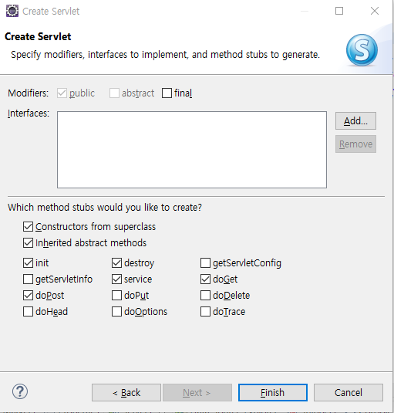
Servlet
01
02
03
Notes:
Service는 doGet과 doPost가 없을 때 호출

Slide 35
Servlet
01
02
03
Servlet LifeCycle 예제코드
Notes:
LifeCycleServlet
Destroy 는 서버를 꺼야 호출 된다
Do get dopost 는 새로고침 할때마다 뜬다
PostConstruct,PreDestroy 설명

Slide 36
Servlet
01
02
03
회원가입 예제코드 작성
Notes:
join.jsp 먼저 작성
join.java 작성

Slide 37
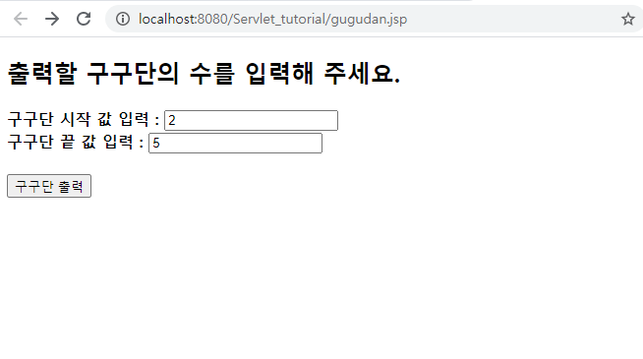
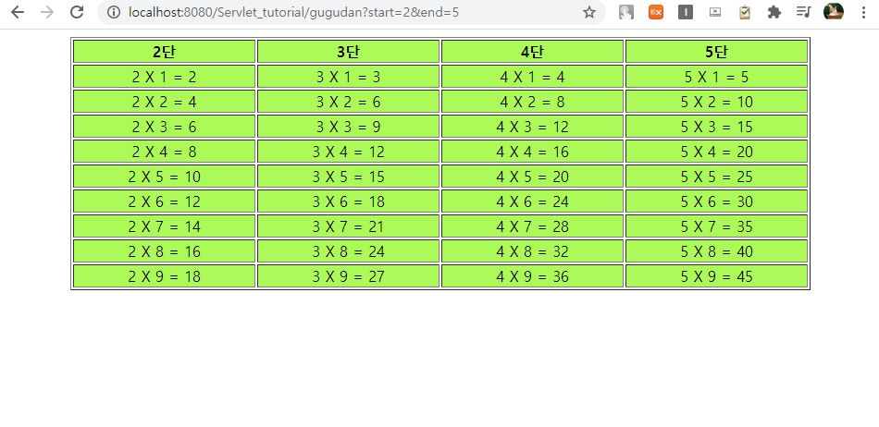
Servlet
01
Quiz
02
GuGuDan 출력 페이지 만들기
03

Slide 38

Servlet
01
02
JavaScript 란?
03
JSP에서 사용되는 JavaScript는 기본적으로 유효성 검사를 하는데 주로 사용한다.

Slide 39
Servlet
01
02
03
자바 스크립트 예제 작성
Notes:
Login2.jsp 작성
작성 중 자바스크립트에서 document 만들 때 자동완성 툴인 Tern을 다운받는다.
이클립스 자바스크립트 자동완성 플러그인 구글 검색 후 설치
Input submit 과 button 의 차이
Submit은 무조건 넘어가며 button은 지정해줘야 넘어간다.

Slide 40
Servlet
01
Quiz
02
03
Login2.jsp에서 보낸 값
Servlet 파일 만들어 웹에 출력하기
Notes:
Join.jsp 먼저 작성
JoinServlet.java 작성

Slide 41
Thank you
강사 | 최정호

